Slide 1
第5章 Verilog HDL程序设计(续)

Slide 2
Verilog源代码的综合
Verilog语言中有些语句可以综合，有些不能综合，只能仿真，还有一些要看具体的软件工具是否支持。
功能相同但是编写不同的代码会产生不同的综合效果；
不可能依赖软件工具去综合一个编写很差的源代码；
如果能很好理解所作设计的硬件结构，则会使设计有一个良好的开端。

Slide 3
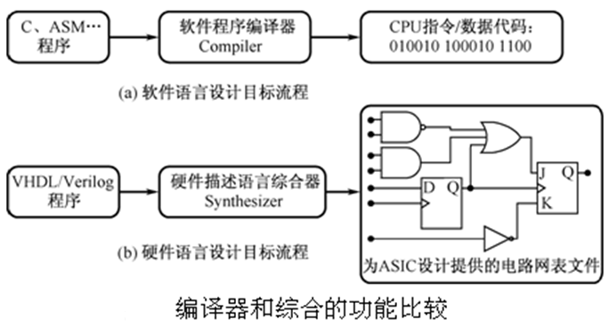
针对特定CPU，不能移植；
不改变CPU的结构；
编译工作相对单纯；
不依赖于特定硬件环境；
可以独立存在；
可以移植到任何通用的硬件环境中；

Slide 4
编写可综合代码
使用可综合语句，如assign语句、always语句、if语句、case语句等；
不使用initial、fork…join、forever等语句；
不使用延时方式。如果在赋值语句中使用延时，综合器会将延时忽略掉；
编写代码时，多考虑硬件结构，不采用软件编程的流程形式；
编写可综合代码时，也要注意语句的特点。

Slide 5

可综合语句实例
if 语句不带else，可以表示锁存器，这是因为 Verilog语言默认信号在没有被赋予新值前保持原来的值。
硬件锁存器在功能上与以上要求相适应。
always@ (ALE, ADBUS)
begin
if (ALE)
ABUS <= ADBUS;
end

Slide 6
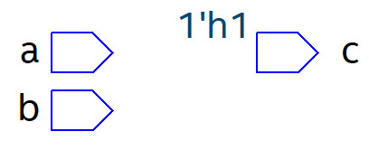

有的情况下，由于if语句没有else，综合时会出错。
always@ (a, b)
begin
if (a & b )
c <= 1’b1;
end
修改成完整的if语句
always@ (a, b)
begin
if (a & b )
c <= 1’b1;
else c <= 1’b0;
end

Slide 7
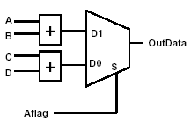
可综合语句实例
if-else语句隐含了一个多路选择器的硬件结构。
例： if (Aflag )
OutData = A + B;
else
OutDate = C + D;

Slide 8
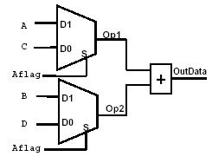
多路选择器的位置取决于if-else语句的结构
可综合语句实例
if (Aflag ) begin
Op1 = A;
Op2 = B; end
else begin
Op1 = C;
Op2 = D; end
OutData = Op1+Op2;

Slide 9

可综合语句实例
if-else if语句隐含了优先级的关系，因此在电路设计中如果有优先级的要求才使用该语句；
如果在没有优先级设计要求的情况下使用该语句，那么综合后的逻辑电路会比较复杂，速度较慢；
例：中断优先级控制器，int0优先级最高

Slide 10
中断优先级控制器的实现
reg [0:3] active;
……
if (int0)
active[0]= 1’b1;
else if (int1)
active[1] = 1’b1;
else if (int2)
active[2] = 1’b1;
else if (int3)
active[3] = 1’b1;
else active = 4’b0000;

Slide 11
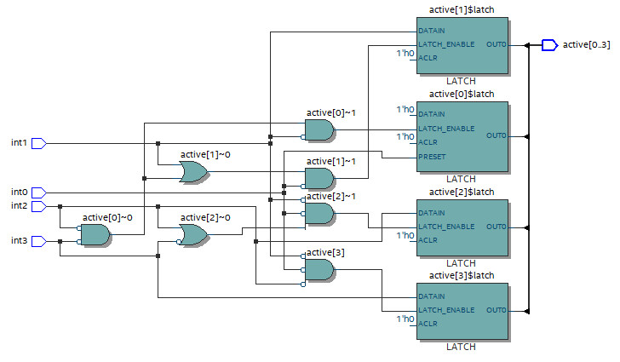

Slide 12
改写中断优先级控制器
reg [0:3] active;
……
always@ (int0, int1, int2, int3) begin
if (int0)
active = 4'b1000;
else if (int1)
active = 4'b0100;
else if (int2)
active = 4'b0010;
else if (int3)
active = 4'b0001;
else
active = 4'b0000;
end

Slide 13
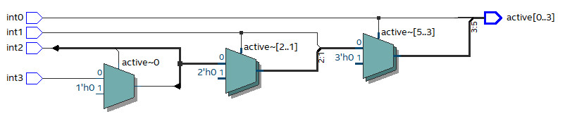

Slide 14
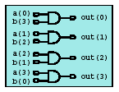
for语句首先进行“翻译”，然后再进行综合。
out(0) <= a(0) & b(3);
out(1) <= a(1) & b(2);
out(2) <= a(2) & b(1);
out(3) <= a(3) & b(0);
always@ (a, b)
begin
for( i=1; i<=3; i=i+1)
out(i) = a(i) & b(3-i);
end

Slide 15
实现奇偶校验的例子
always@ (data)
begin
for ( i=0; i<=7; i=i+1) //数1的个数
if (data(i))
sum = sum + 1;
end

Slide 16
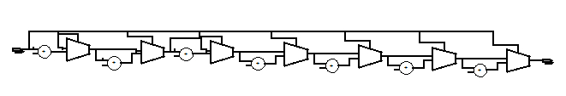
综合后

Slide 17
操作符对综合结果的影响
圆括号可以改变编译的顺序；
例1:
ADD <= A + B + C + D ; (1)
ADD <= (A + B) + (C + D) ; (2)

Slide 18
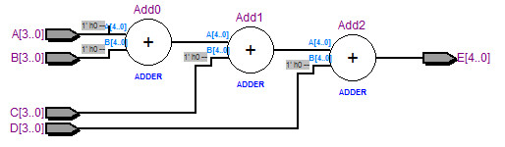
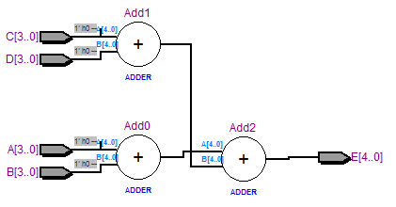
综合后结果： ADD <= A+B + C+D ;
综合后结果： ADD <= (A+B) + (C+D) ;

Slide 19

例2：
SUM <= A*B + C*D + E + F + G;
综合后结果：

Slide 20
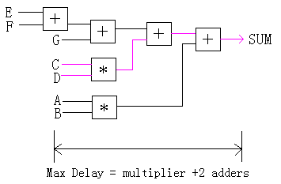
加括号改变结构
SUM <= (A*B) +(( C*D) +(( E + F) + G));

